Slide 1
Úloha č.6
Součet a součin polynomů
Jan Sodomka

Slide 2
Zadání
Program načte od uživatele 2 polynomy, pro každý:
Stupeň polynomu
Koeficienty jednotlivých stupňů
Program vyhodnotí:
Součet polynomů
Součin polynomů
Ukončení programu:
Uživatel zadá záporný stupeň prvního polynomu

Slide 3
Řešení
Uživatel zadá stupeň a koeficienty prvního a druhého polynomu.
Program uloží tyto hodnoty do dvou jednorozměrných polí.
Pomocí první metody dojde k převodu hodnot v polích i se znaménky na String. Za každý prvek pole je doplněna příslušná mocnina x, pokud je potřeba.
Pomocí druhé metody jsou do nového pole sečteny jednotlivé stupně výchozích polí.
Třetí metoda vynásobí každý prvek prvního polynomu s každým prvkem druhého polynomu a uloží do nového pole.
Výstupem programu je výpis jednotlivých polynomů, jejich součtu a součinu pomocí první metody.

Slide 4

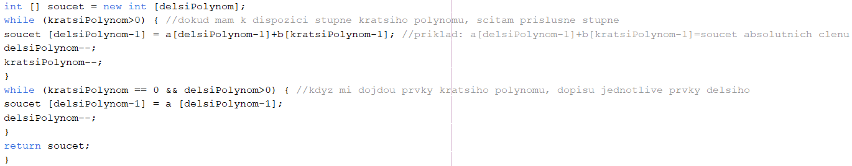
Ukázka kódu

Slide 5
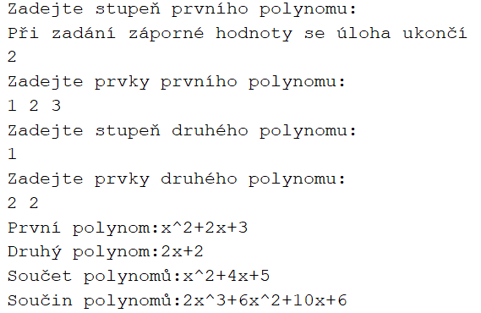
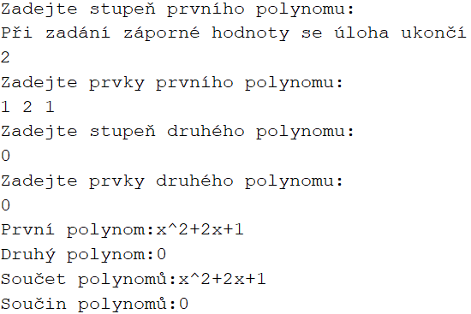
Výsledky testů

